Slide 1
CHÀO MỪNG CÁC EM ĐẾN VỚI
TIẾT TỰ NHIÊN VÀ XÃ HỘI
BÀI 22:
ĂN UỐNG HẰNG NGÀY
(TIẾT 2)
Giáo viên: Vũ Thị Kim Oanh
Trường Tiểu học Quốc Tuấn

Slide 2
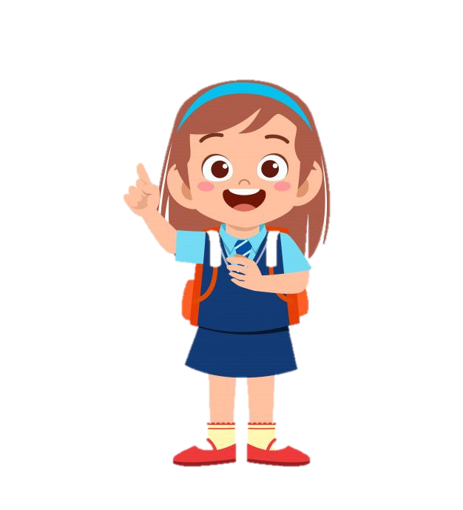
KHỞI ĐỘNG
Chia sẻ cùng cả lớp về món ăn em yêu thích.

Slide 3
KHÁM PHÁ

Slide 4
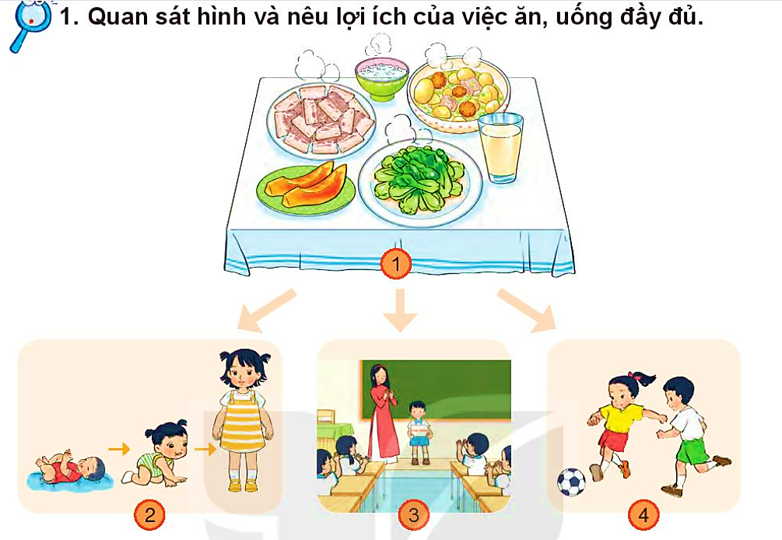
Quan sát hình và nêu lợi ích của việc ăn, uống đầy đủ.
Phát triển cơ thể
Có sức khỏe để học tập
Tham gia hoạt động vui chơi

Slide 5
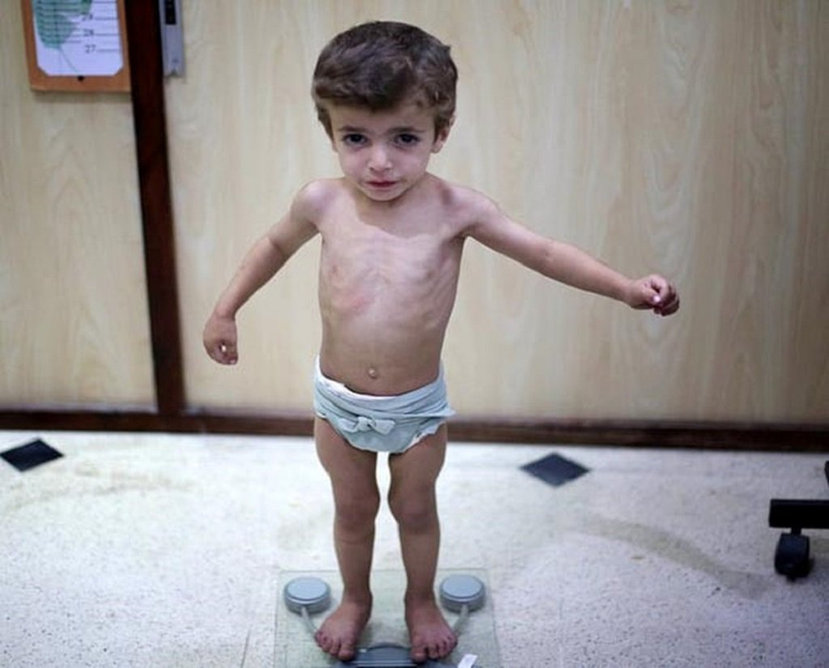
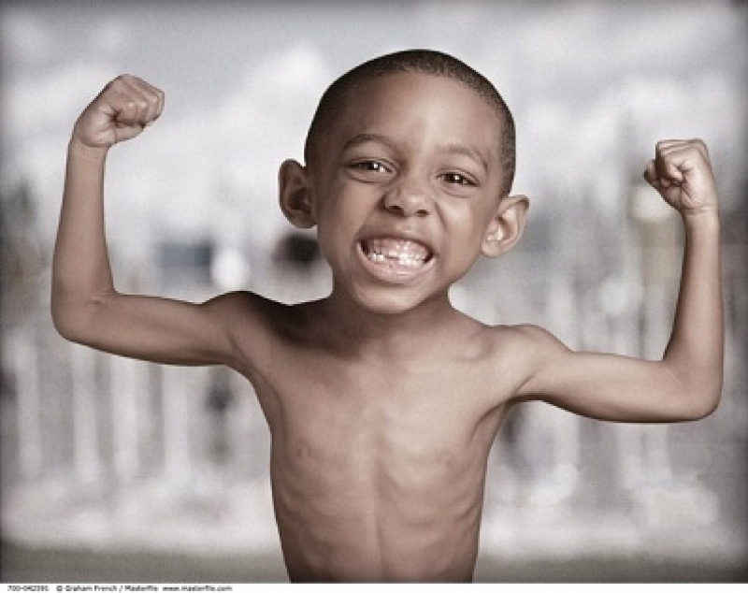
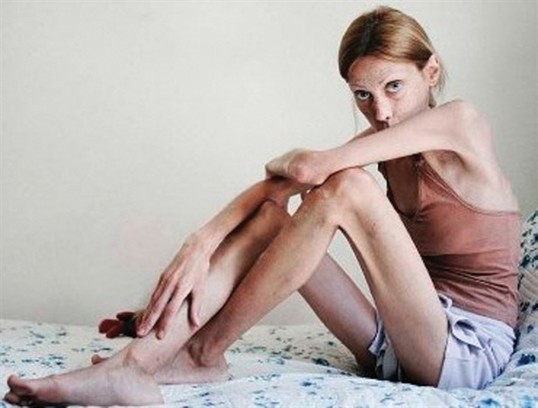
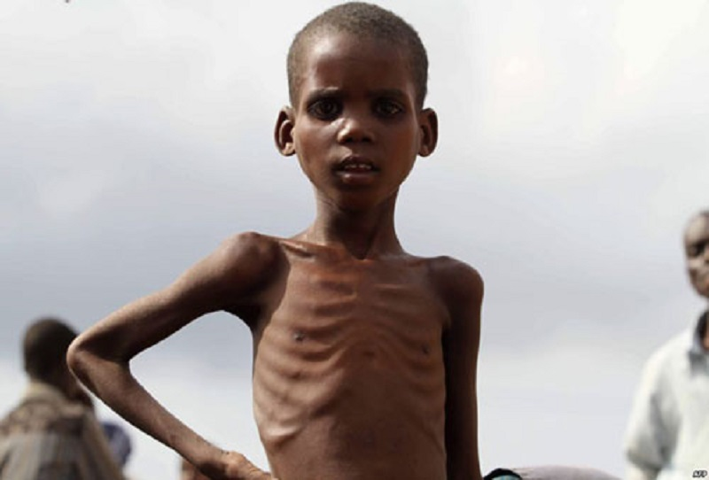

Slide 6
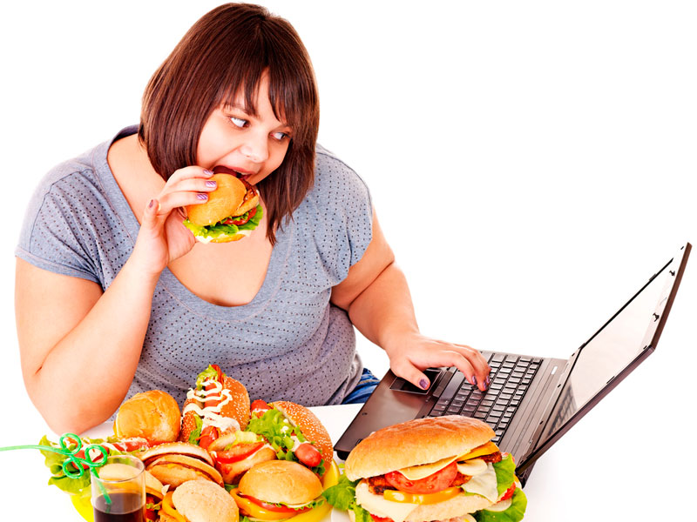
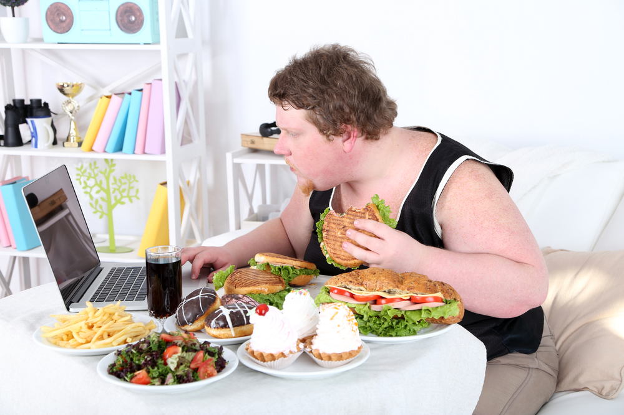
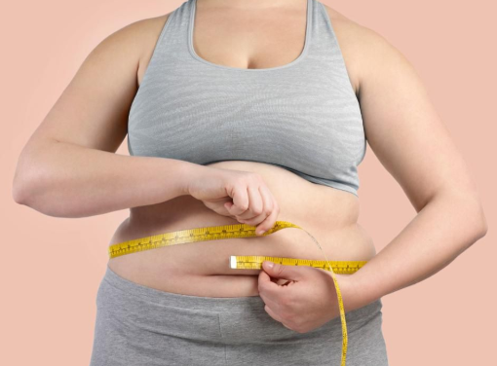
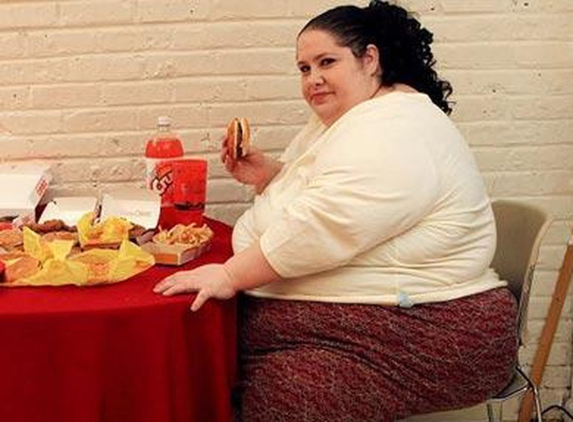

Slide 7
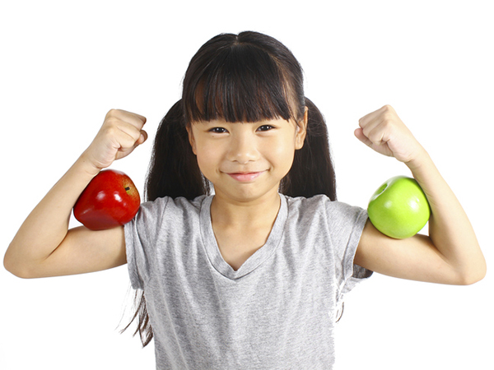
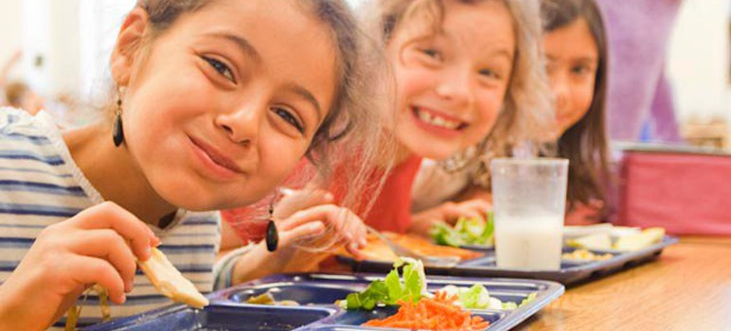
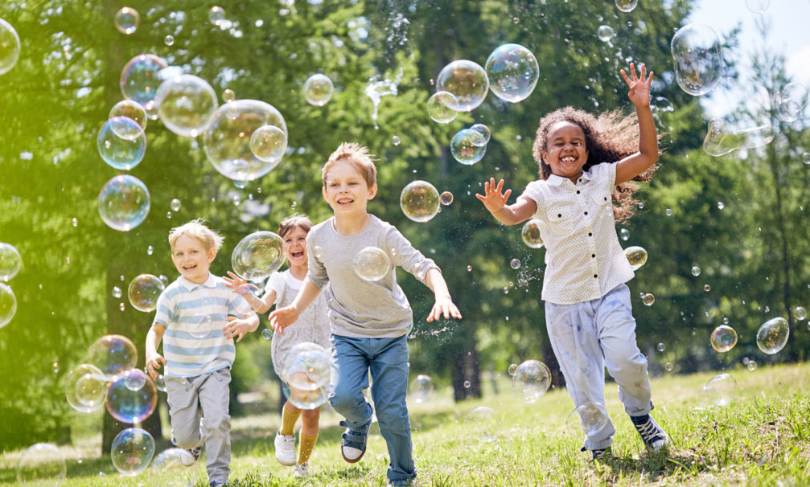
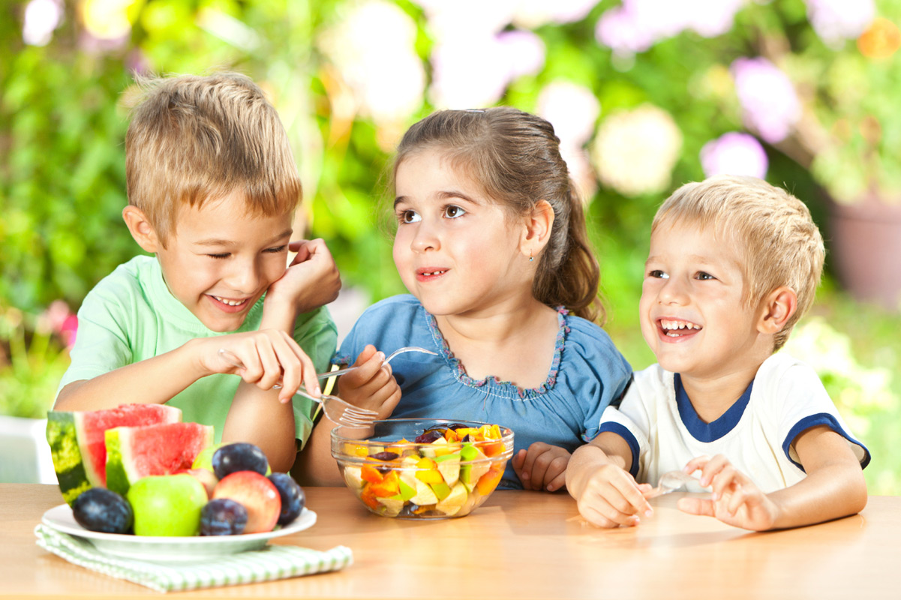

Slide 8
KẾT LUẬN
Phòng ngừa bệnh tật
Ăn uống
đầy đủ chất
Học tập hiệu quả
Phát triển cơ thể khỏe mạnh
Tham gia các hoạt động vui chơi

Slide 9
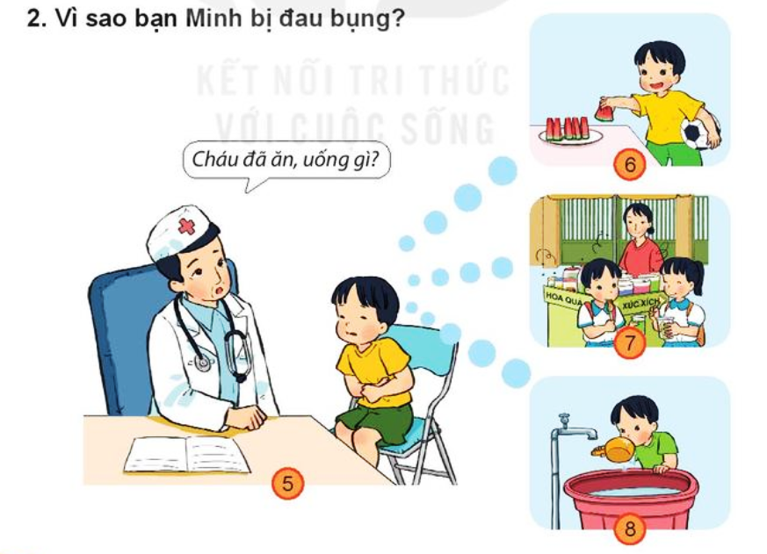
Vì sao bạn Minh bị đau bụng?
Minh dùng tay bẩn bốc đồ ăn.
Cháu đã ăn, uống gì?
Minh ăn hàng ở quán không đảm bảo an toàn.
Minh uống nước lã.

Slide 10
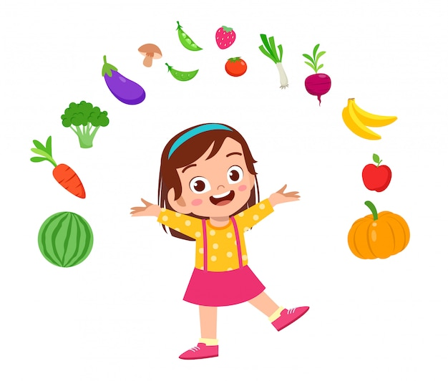
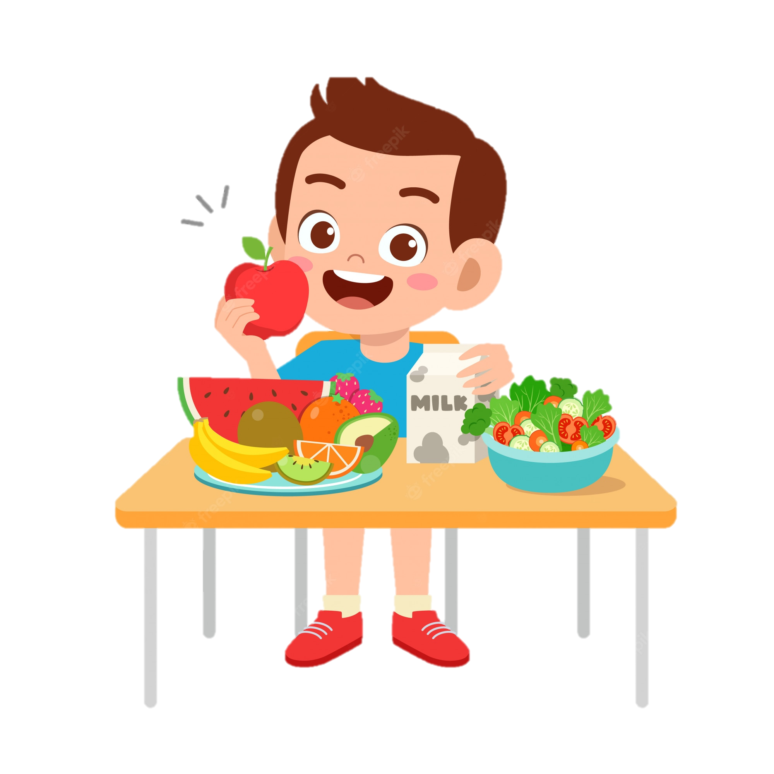
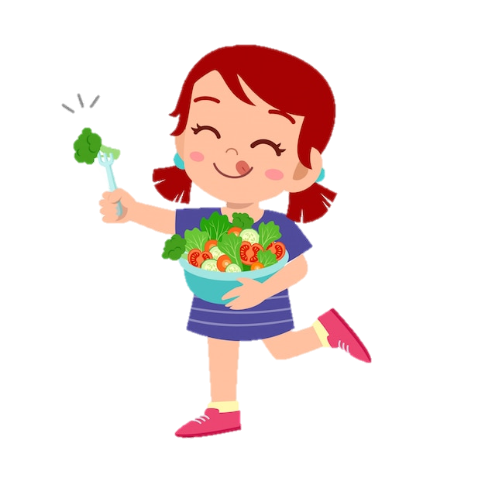
Ăn, uống an toàn giúp chúng ta khỏe mạnh và phòng tránh bệnh tật.

Slide 11

Giọt nước lã dưới kính hiển vi

Slide 12
THỰC HÀNH

Slide 13
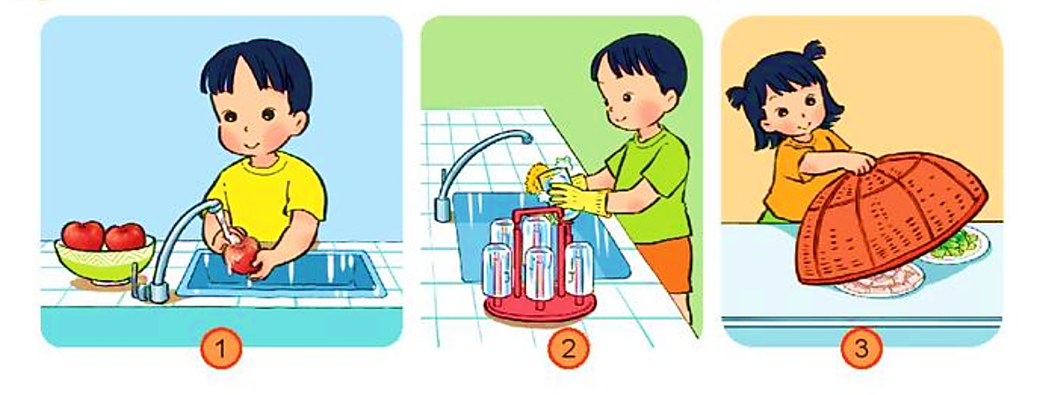
Kể những việc làm để đảm bảo vệ sinh an toàn khi ăn, uống.
Rửa hoa quả
Rửa cốc chén
Đậy lồng bàn

Slide 14
VẬN DỤNG

Slide 15
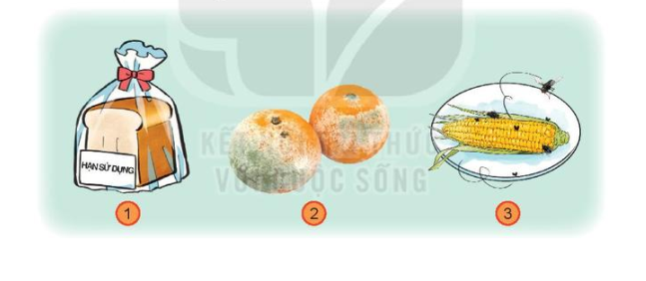
Nói với bạn về cách em và người thân đã làm để lựa chọn đồ ăn, thức uống an toàn.
Xem hạn sử dụng trước khi ăn
Không ăn hoa quả bị hỏng, mốc
Không ăn đồ ăn bẩn, không che đậy

Slide 16
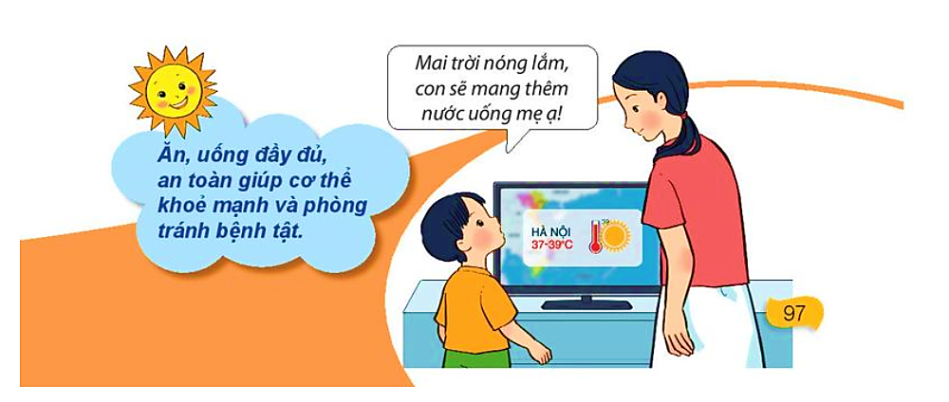

Slide 17
DẶN DÒ

